Slide 1



Java语言程序设计
第7章
内部类与异常类
计算机学院

Slide 2
核心要点
1
内部类
2
匿名类
3
异常类
4
自定义异常
5
断言

Slide 3

内部类
Java支持在一个类中声明另一个类，这样的类称作内部类，而包含内部类的类成为内部类的外嵌类。
例如：某种类型的农场饲养了一种特殊种类的牛，但不希望其他农场饲养这种特殊种类的牛，那么这种类型的农场就可以将创建这种特殊种牛的类作为自己的内部类。
下面的例子1(Example7_1.java)中有一个RedCowForm（红牛农场）类，该类中有一个名字为RedCow（红牛）的内部类。程序运行效果如图7.1。

Slide 4
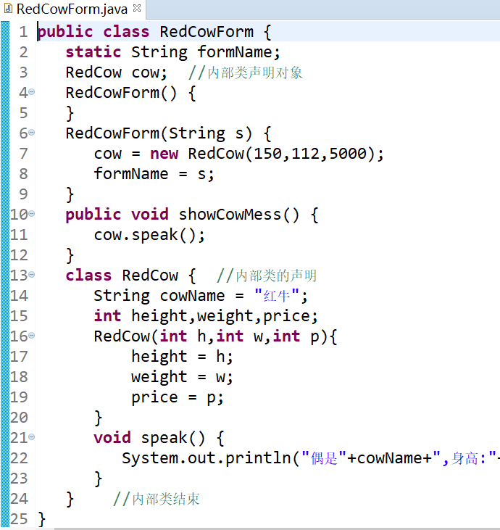
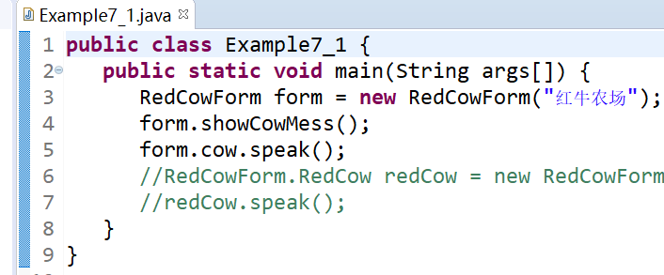
内部类

Slide 5
内部类
内部类的类体中不可以声明类变量和类方法。外嵌类的类体中可以用内部类声明对象，作为外嵌类的成员。
内部类的使用规则：
  声明内部类如同在类中声明方法或变量一样，一个类把内部类看作是自己的成员。
  外嵌类的类体中可以用内部类声明的对象，作为外嵌类的成员。
  外嵌类的成员变量在内部类中仍然有效，内部类中的方法也可以调用外嵌类中的方法。
  内部类的类体中不可以声明类变量和方法。
  外嵌类和内部类在编译时，生成两个.class文件。

Slide 6
匿名类
Java允许我们直接使用一个类的子类的类体创建一个子类对象。
1 和子类有关的匿名类
  创建子类对象时，除了使用父类的构造方法外还有类体，此类体被认为是一个子类去掉类声明后的类体，称作匿名类。
  假设Bank是类，那么下列代码就是用Bank的一个子类（匿名类）创建对象：
    new Bank () {
    匿名类的类体
    };
例子2：该类共有4个类：(Example7_2.java)、ShowBoard类、OutputAlphabet类型、OutputEnglish.java 。该匿名类的对象对象负责输出希腊字母表。

Slide 7
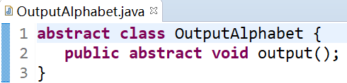
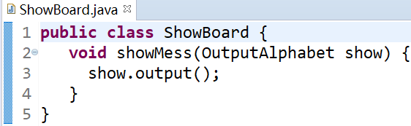
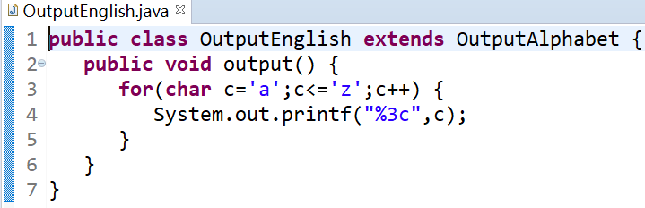
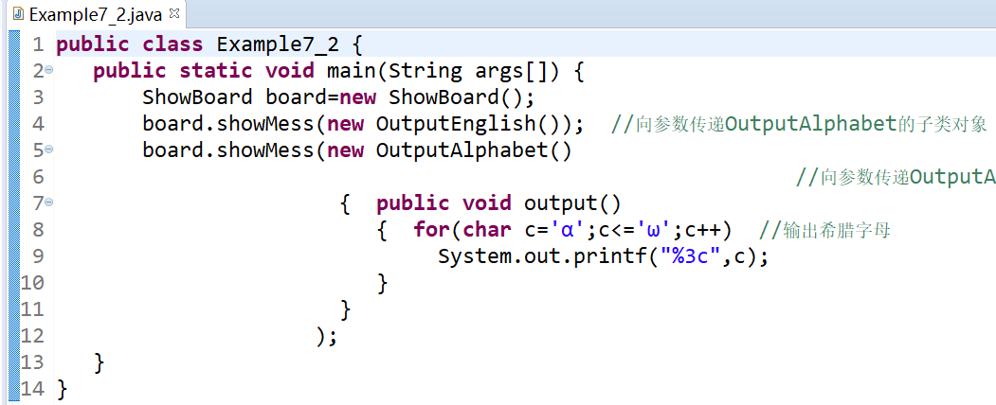
匿名类

Slide 8

匿名类
2 和接口有关的匿名类
  假设Computable是一个接口，那么，Java允许直接用接口名和一个类体创建一个匿名对象，此类体被认为是实现了Computable接口的类去掉类声明后的类体，称作匿名类。
  下列代码就是用实现了Computable接口的类（匿名类）创建对象：
  new Computable() {
  实现接口的匿名类的类体
  } ;
例子3演示了和接口有关的匿名类的用法，运行效果如图7.3。

Slide 9
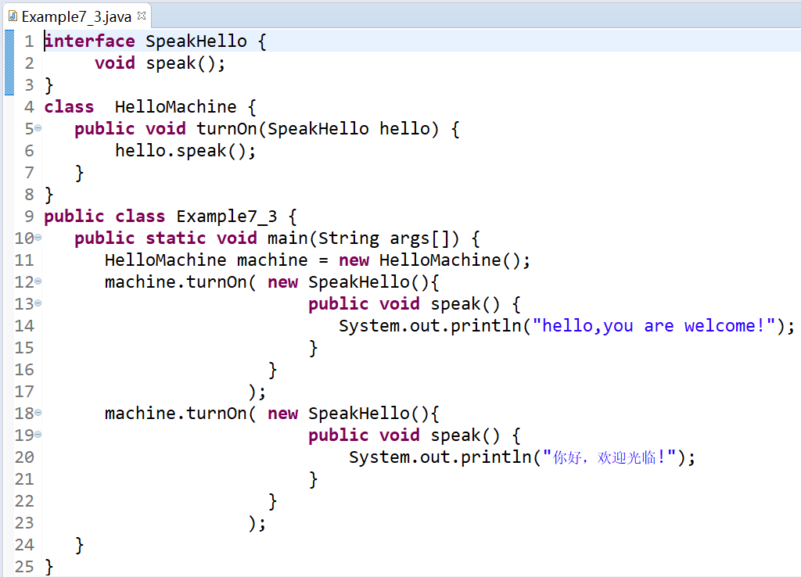
匿名类

Slide 10
异常类
程序中的错误分三类：
  语法错误
    通过编译其检查定位
  逻辑错误
    通过程序员调试解决
  运行时错误
    通过异常处理来解决

Slide 11
什么是异常？
异常，也称为例外，表示程序运行中出现意外情况的一个信号。
异常是一种特殊的运行错误对象，一旦产生会中断程序的正常执行。

Slide 12
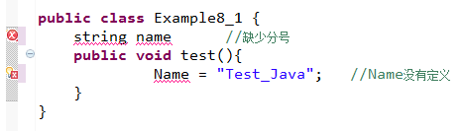
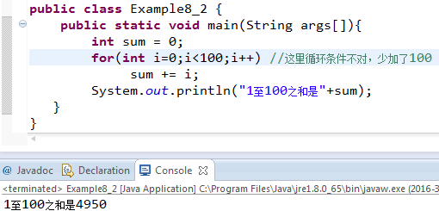
什么是异常？
例题:测试语法错误
例题：测试逻辑错误，求1~100之和
1至100的和应该为5050

Slide 13
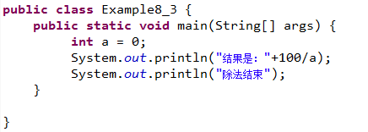
什么是异常？
例题：测试运行时错误
这是异常
的提示消息
这是出现
异常的位置
这是异常
的名字

Slide 14
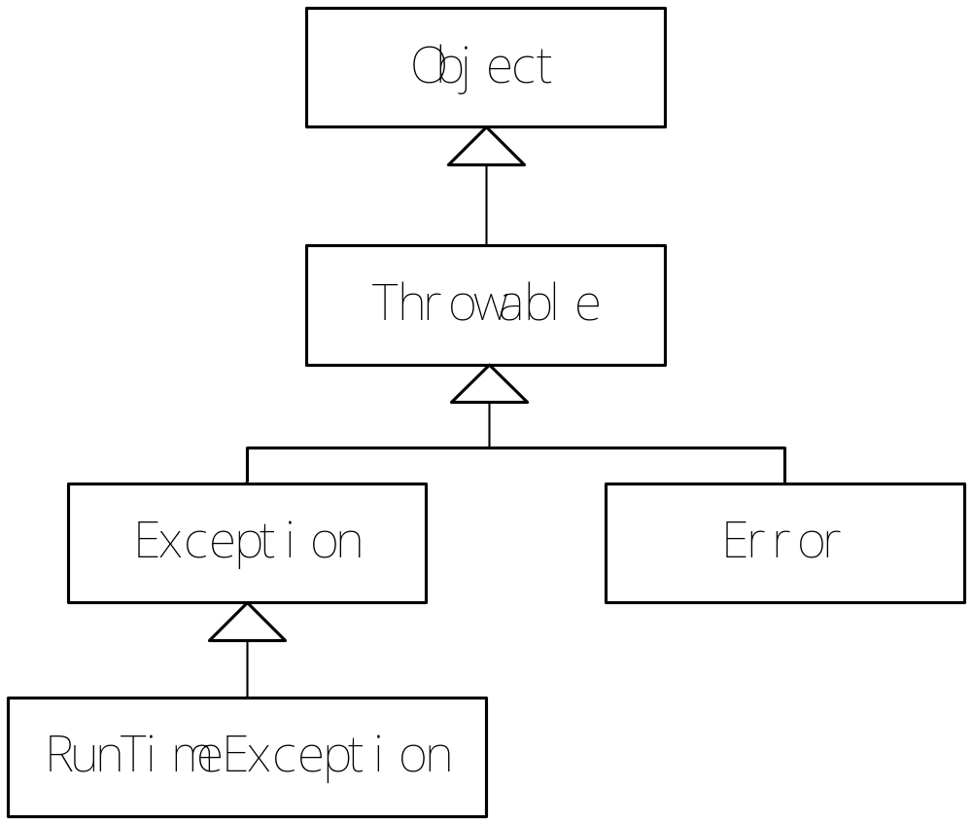
异常的分类

Slide 15
异常类
产生运行时错误的情况很多，需要多种不同的异常信号来表示。
Java提供丰富的异常类，异常是异常类的对象。

Slide 16
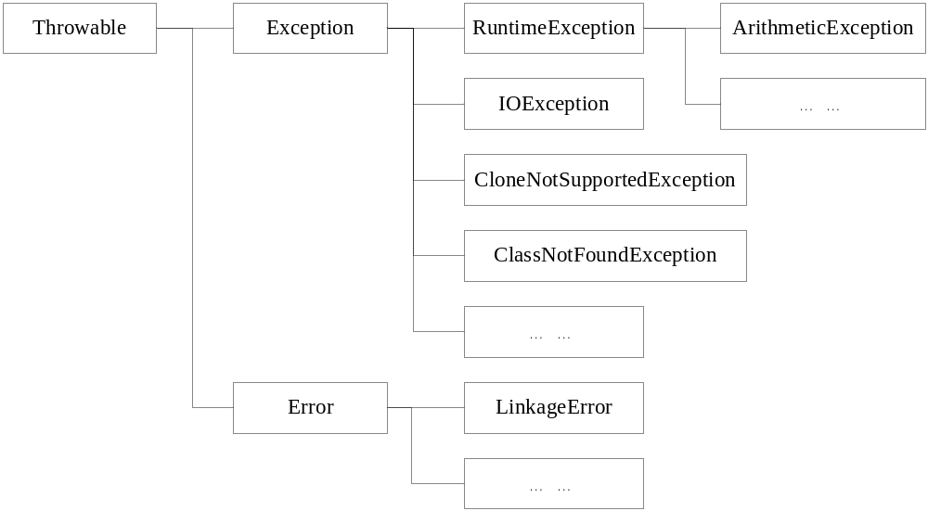
异常类

Slide 17
异常类
常见系统预定义异常类：
异常类 | 描述
ClassNotFoundException | 试图使用一个不存在的类
ArrayIndexOutOfBoundsException | 试图访问不存在的数组元素
FileNotFoundException | 试图打开一个不存在的文件
CloneNotSupportedException | 试图克隆一个没有实现Cloneable接口类的实例
IOException | 输入无效数据，打开不存在的文件等
NullPointException | 访问空引用

Slide 18
如何处理异常问题？
Java的异常处理是通过5个关键字来实现的：try、catch、 finally、throw、throws
捕获异常
声明异常
抛出异常
执行可能产生
异常的代码
throws
throw
try
声明方法可能要
抛出的各种异常
手动抛出异常
catch
捕获异常
无论是否发生异常，
代码总能执行
finally
  当程序遇到运行时错误时，会产生并抛出一个信号（异常）
  通过try/catch语句捕获这个信号（异常）
  根据这个信号（异常）的不同进行相应的处理。

Slide 19
异常处理机制
涉及到的问题：
  异常的定义（异常类）
  异常的抛出（throw）
  异常的捕获处理（try-catch）
  异常的声明/报告（throws）

Slide 20
捕获异常
要保证程序在异常抛出后能够正常运行，需要对异常进行处理。
  通过try-catch语句对异常进行捕获并处理

Slide 21
异常处理流程
使用try-catch块捕获异常，分为三种情况：
产生异常并捕获成功
第一种情况
try
public void method(){
  try {
  // 代码段(此处不会产生异常)
  } catch (异常类型 ex) {
  // 对异常进行处理的代码段
  }
  // 代码段
}
catch
try-catch 块后的代码段

Slide 22
异常处理流程
产生异常并捕获成功
异常是一种特殊的对象，类型为java.lang.Exception或其子类
第二种情况
public void method(){
  try {
  // 代码段 1
  // 产生异常的代码段 2
  // 代码段 3
  } catch (异常类型 ex) {
  // 对异常进行处理的代码段4
  }
  // 代码段5
}
try
发生异常
产生异常对象
异常类型匹配
catch
进入catch块
程序继续执行
try-catch 块后的代码段

Slide 23
异常处理流程
产生异常未捕获
第三种情况
public void method(){
  try {
  // 代码段 1
  // 产生异常的代码段 2
  // 代码段 3
  } catch (异常类型 ex) {
  // 对异常进行处理的代码段4
  }
  // 代码段5
}
发生异常
try
产生异常对象
异常类型不匹配
catch
程序中断运行
try-catch 块后的代码段

Slide 24
异常处理语法
try{
可能抛出异常的语句组；
}catch (异常类1 e){
异常处理语句组1；
}catch (异常类n e){
异常处理语句组n；
}finally{
语句组；
}

Slide 25
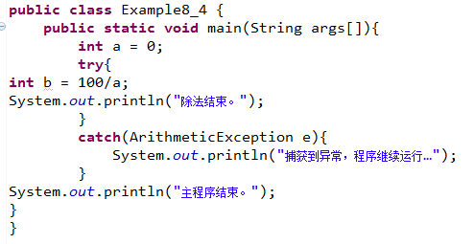

异常处理语法
例题：捕获的异常实例，使程序可以成功运行

Slide 26
多重catch子句
对可能产生的多种异常可以通过多个catch子句进行捕获和分别处理。
注意：
  多个catch子句中，前面catch的异常不能是后面catch异常的父类
  一般把捕获Exception异常的catch子句写在最后，能够捕获所有的异常。

Slide 27
多重catch子句
public void method(){
  try {
  // 代码段
  // 产生异常(异常类型2)
  } catch (异常类型1 ex) {
  // 对异常进行处理的代码段
  } catch (异常类型2 ex) {
  // 对异常进行处理的代码段
  } catch (异常类型3 ex) {
  // 对异常进行处理的代码段
  }
  // 代码段
}
产生异常对象
try
发生异常
catch
catch
进入catch块
与异常类型2匹配
catch
程序继续执行
try-catch 块后的代码段

Slide 28
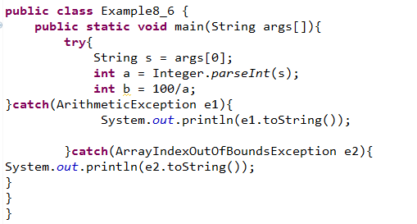

多重catch子句
例题：使用多重catch子句捕获不同的异常

Slide 29
finally子句
try-catch语句后可以加finally子句
写在finally子句中的语句无论异常是否产生，无论产生的异常是否捕获成功都要执行
try 块
有异常
无异常
catch 块
finally 块

Slide 30
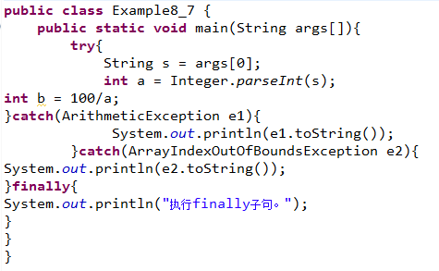

finally子句
例题：使用finally子句

Slide 31
练习
有如下语句
int a = 39;
int b = 0;
int c = a/b;
System.out.println("除法完成。");
把上面的语句写到一个方法中，思考哪句话运行时会有错误？如何去处理这个错误？那么“除法完成”这句话能否运行到？
编写异常的捕获，来处理这几条语句，并打印异常信息以及“除数不能为0。”信息。
无论有否异常的发生，都要打印输出“方法完成。”

Slide 32
异常声明（异常报告）
一个方法不处理它产生的异常，而是沿着调用层次向上传递，由调用它的方法来处理这些异常，叫声明异常。
如果一个方法中存在未处理的异常，则需要在该方法头上用throws关键字声明该异常。
通过异常声明可以将异常报告给方法的调用者。
RuntimeException及其子类的异常可以不声明。

Slide 33
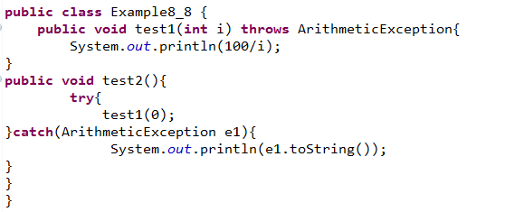
异常声明（异常报告）
例题：在方法头声明异常
声明异常
调用者，处理异常

Slide 34
抛出异常
系统预定义异常
  系统自动抛出
  通过throw抛出
自定义异常
  通过throw抛出
注意：throw后不能写语句；

Slide 35
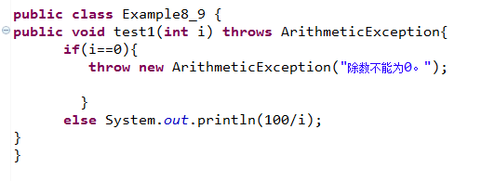
抛出异常
例题：自己抛出异常
抛出异常

Slide 36
练习
编写帐户类Account：
  属性：帐号，余额
  存钱方法save(double d)，增加收入后，打印输出余额；
  取钱方法pay(double d)，减少收入后，打印输出余额
在取钱方法中，做异常处理，当余额小于0时，抛出余额不足的异常BallanceNotEnoughException
编写测试类，调用取钱方法时，捕获余额不足的异常，并输出异常信息“余额不足！”；

Slide 37
实验
创建这样一个程序，它企图引用一个指向空值的变量，并尝试用一个不正确的下标去访问一个数组，如用一个负的下标值在一个字符串中得到一个字符。执行这个程序并描述所看到的错误信息。
写一个程序，用随机选择的100个元素创建一个数组（Math.random()*1000，循环100次），从键盘输入数组的下标，然后显示这个指定下标的数组元素，如果指定下标越界ArrayIndexOutOfBoundsException，则显示信息“out of Bound”。

Slide 38
创建自己的异常
自定义异常类
  程序员可以自定义异常类，用于描述特定的异常情况
  继承Exception类就可以定义自己的异常类

Slide 39
创建自己的异常
异常中的方法
  public String getMessage( )
  public String toString()
  public void printStackTrace( )

Slide 40
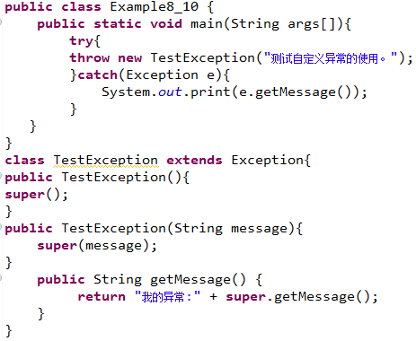

创建自己的异常
例题：创建自己的异常，并使用自己的异常
抛出自定义异常
Exception的子类
覆盖了父类的方法

Slide 41

作业
自定义异常FailureException表示不及格；
创建程序，显示用户输入的成绩，当成绩小于60时，抛出FailureException异常；
创建测试类，测试成绩输出，捕获异常，并显示。

Slide 42
断言
断言语句用于调试代码阶段。在调试代码阶段让断言语句发挥作用，这样就可以发现一些致命的错误，当程序正式运行时就可以关闭断言语句，但仍把断言语句保留在源代码中，如果以后应用程又需要调试，可以重新启用断言语句。
使用关键字assert声明一条断言语句，断言语句有以下两种格式：
  assert booleanExpression;
  assert booleanExpression:messageException;

Slide 43
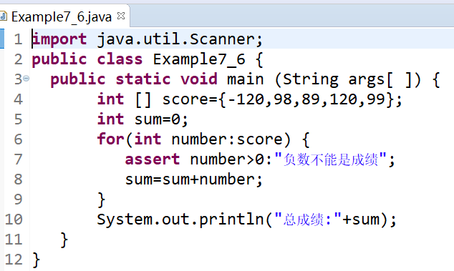


断言
例子6中，使用一个数组放着某学生5门课程的成绩，程序准备计算学生的成绩的总和。在调试程序时使用了断言语句，如果发现成绩有负数，程序立刻结束执行。程序调试开启断言语句运行效果如图7.6，关闭断言语句运行效果如图7.7。

Slide 44
本章小结
Java支持在一个类中声明另一个类，这样的类称作内部类，而包含内部类的类成为内部类的外嵌类。
和某类有关的匿名类就是该类的一个子类，该子类没有明显的用类声明来定义，所以称做匿名类。
和某接口有关的匿名类就是实现该接口的一个类，该子类没有明显的用类声明来定义，所以称做匿名类。
Java使用try~catch语句来处理异常，将可能出现的异常操作放在try~catch语句的try部分，当try部分中的某个方法调用发生异常后，try部分将立刻结束执行，而转向执行相应的catch部分。

Slide 45

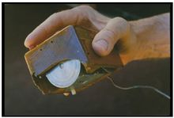
人物传记：道格拉斯·恩格尔巴特
1925年1月30日－2013年7月2日
道格拉斯·恩格尔巴特于1998年获得世界计算机界最权威的奖项-图灵奖
他是一位多才多艺的思想家、发明家和计算机先驱，他的小组是人机交互的先锋，开发了超文本系统、网络计算机，以及图形用户界面的先驱，总共写了25部著作，拥有28项发明专利
鼠标的发明者

